Slide 1
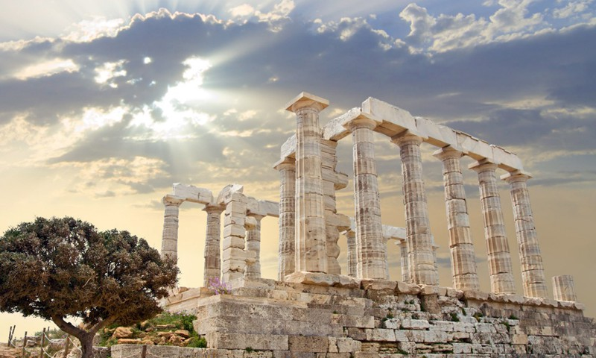
Муниципальное бюджетное общеобразовательное учреждение города Кургана «Средняя общеобразовательная школа № 53 имени А.А.Шараборина»
Олимпийские игры ДРЕВНЕЙ ГРЕЦИИ
г. Курган,
2019 г.
Автор: Виноградова Светлана Анатольевна,
учитель физической культуры МБОУ «СОШ № 53»

Slide 2
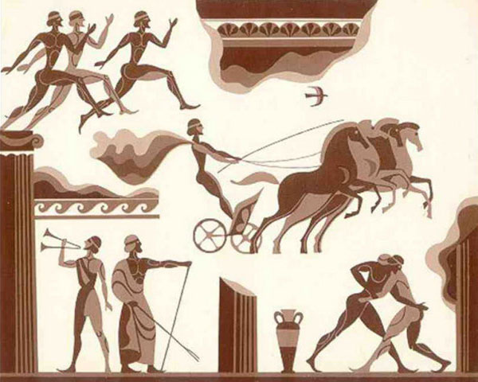
Цель: изучение истории возникновения Олимпийсих игр в Древней Греции.
Задачи:
познакомиться с историей возникновения Олимийских игр;
выяснить, какие были осбенности организации и проведения Олимпийских игр в Древней Греции;
узнать, какие спортивные состязания входили в программу Олимпийских игр древности.

Slide 3
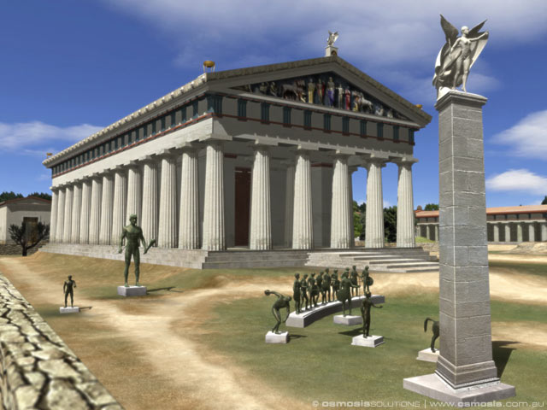
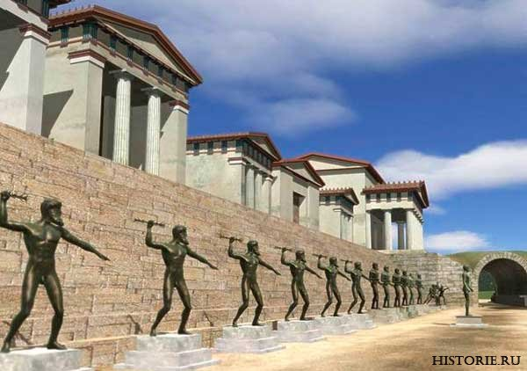
Олимпийские игры Древней Греции представляли собой религиозный и спортивный праздник, проводившийся в Олимпии.
Первые Олимпийские игры состоялись в 776 году до н. э.

Slide 4
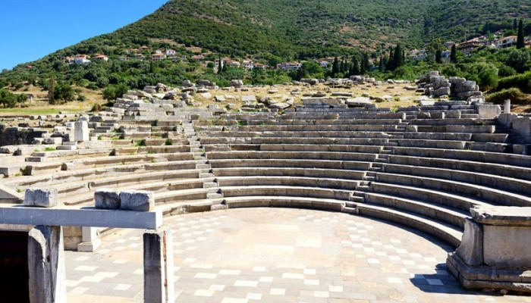
Во время проведения игр объявлялось священное перемирие, в это время нельзя было вести войну.

Slide 5
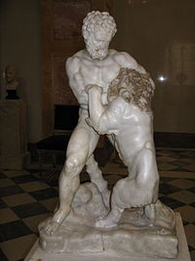
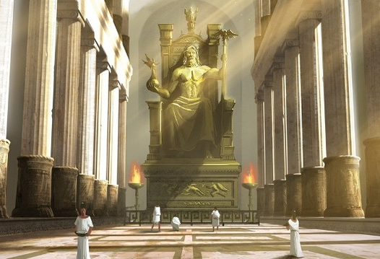
Согласно легендам Олимпийские игры впервые организовал Геракл, проводились они один раз в 5 лет.
Праздник длился пять дней, из которых одна часть была посвящена состязаниям, другая часть - религиозным обрядам с жертвоприношениями, процессиями и общественными пирами в честь победителей.
«Геракл и Немейский лев»
Участники произносили клятву перед статуей бога Зевса.
Статуя Зевса

Slide 6
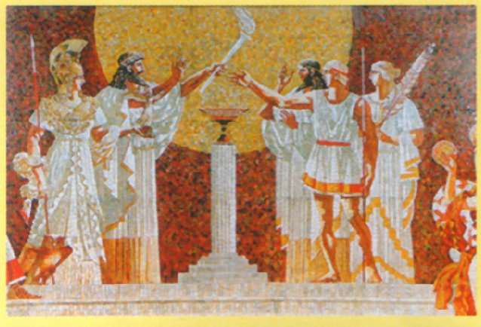
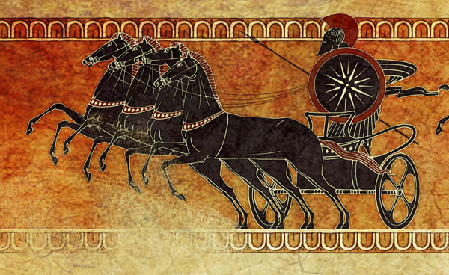
В праздничных состязаниях могли участвовать лишь чистокровные эллины.
Не пользовались правом смотреть игры женщины, кроме жрицы богини Деметры.
Женщины, могли стать олимпийскими чемпионами заочно — просто прислав свою колесницу.
Судьи, наблюдавшие за ходом состязаний и присуждавшие награды победителям, назывались элланодиками.

Slide 7
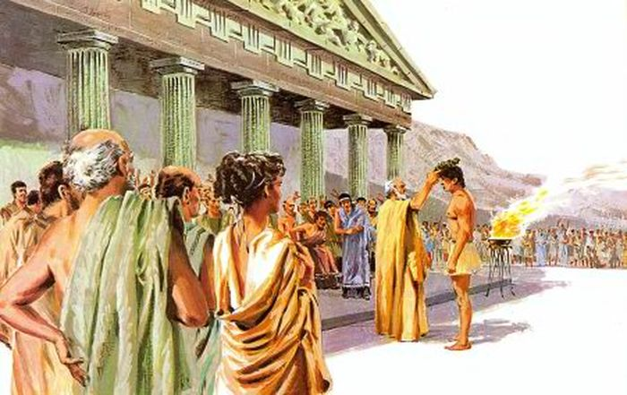
Наградой победителю Олимпийский игр – олимпионику служил венок из дикой оливы, победителя ставили на бронзовый треножник и давали ему в руки пальмовые ветви.
Победитель, помимо славы для себя лично, прославлял ещё и своё государство, которое предоставляло ему за это разные льготы и привилегии.

Slide 8
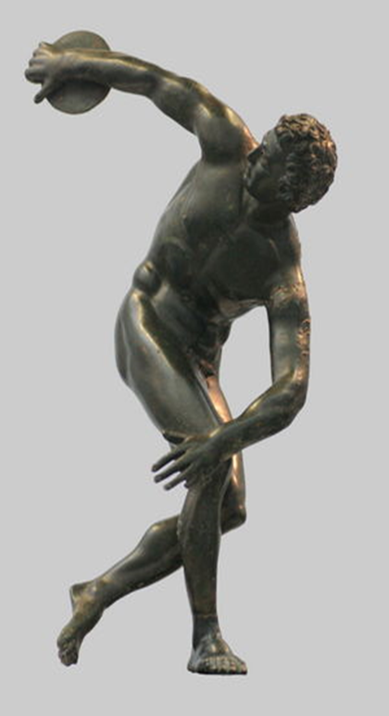
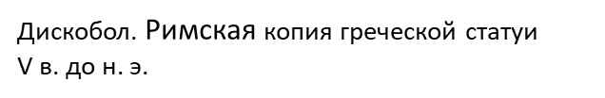
Атлетические состязания древние греки возводят к времени жизни мифического Геракла. Он, как и полагается герою, одерживал победы в борьбе и панкратионе.
Участники Троянской осады гоняли колесницы, бегали наперегонки, бились на кулаках (бокс), боролись, бились в полном вооружении до первой крови (прообраз панкратиона), метали диск из самородного железа, стреляли из лука. Наиболее популярным был бег.

Slide 9
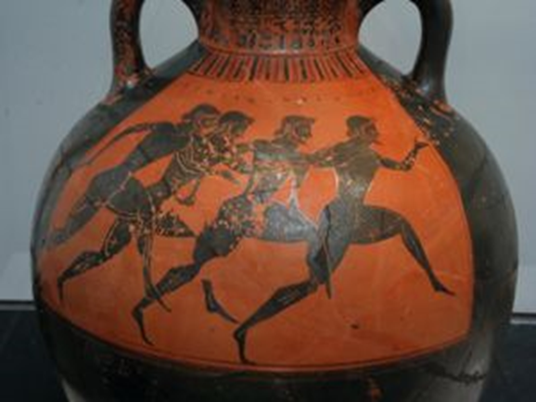
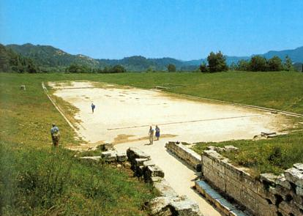
Бег на стадию (бег с одного конца стадиона до другого на дистанцию в одну олимпийскую стадию (192 м).
Первый и единственный вид состязаний с 1-й по 13-ю Олимпиаду.
Величайшим бегуном античности считался Леонид с Родоса, одержавший 12 побед на 4 Олимпиадах
Античный бег (530 г. до н. э.)
«Стадий»(стадион) — расстояние в 600 ступней Геракла(192 м 27см)
Олимпийский стадион в Древней Греции

Slide 10
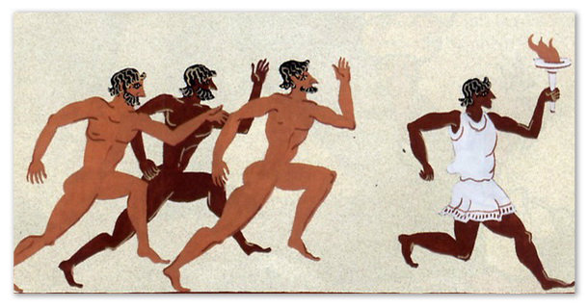
Двойной бег - бег на две стадии (384 м). Атлеты пробегают стадион, поворачивают вокруг столба и возвращаются назад к старту.
Долгий бег— бег на 7 стадий (1344 м). Атлеты, пробегая стадию, разворачивались вокруг столба на одном конце стадиона, затем бежали стадию назад и разворачивались вокруг другого столба. Длина дистанции менялась в разные годы от 7 до 24 стадий (до 4608 м).
Бег в полном вооружении или бег гоплитов— бег в шлеме, поножах и со щитом на две стадии. Позднее из вооружения оставили только щит. Бегом гоплитов игры завершались.

Slide 11
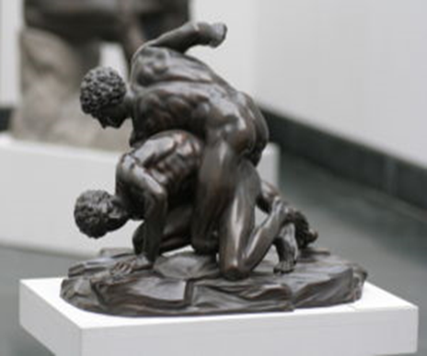
Панкратион — рукопашный бой, в котором соединялись удары руками и ногами и борцовская техника.
Слово является производным от греческих слов «пан» и «кратос», то есть означает примерно «всей силой».
Удушение было разрешено, запрещены укусы и воздействие на глаза.
Этот вид состязаний ввели в Олимпийские игры в честь мифического основателя игр Геракла, который сумел одолеть огромного льва, только задушив его, потому как шкура льва была неуязвима для оружия.
Панкратионисты.
Бронзовая репродукция римской скульптуры, выполненной по греческому оригиналу III в. до н. э.

Slide 12
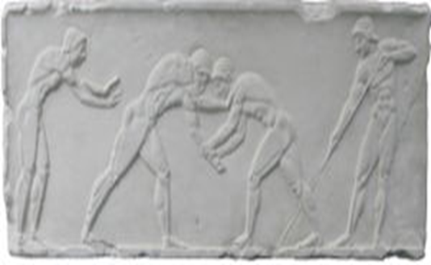
Борьба добавлена в Олимпийские состязания на 18-й Олимпиаде (708 до н.э.).
Правилами запрещались удары, но толчки разрешались. Греческий язык имел много терминов для обозначения различных приемов и позиций. Борьба разделялась на две основные позиции: в стойке и на земле, вернее мягком грунте, посыпанном песком.
Борьба. Античный барельеф.

Slide 13
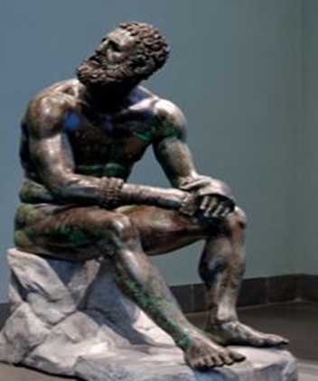
Бокс
Особым уважением пользовались боксёры, сумевшие победить, не получив удара от соперника. Правилами в боксе запрещался захват соперника, подножки и удары ногами. Боксёры обматывали кисти кожаными ремнями, тем не менее этот вид состязаний считался самым опасным.
Если боксёры уставали, разрешался перерыв для отдыха. Если же и после отдыха победитель не выявлялся, то боксёры обменивались оговоренным числом ударов, не защищаясь. Поединок завершался сдачей соперника, побежденный поднимал руку, когда был не в силах оказывать сопротивление.
Бронзовая скульптура отдыхающего боксёра,
III—II в. до н. э.

Slide 14
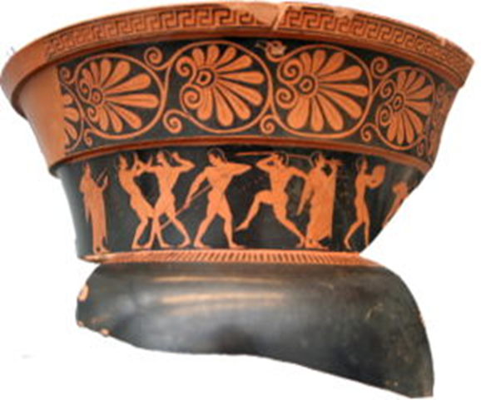
Пентатлон — пятиборье, включавшее бег на стадию, метание диска, метание копья, прыжок в длину и борьбу.
Все виды проводились в один день в определённом порядке, начиная с прыжков. Неизвестно, как именно определялся победитель в пятиборье. По версии одного из историков — атлеты делились на пары и соревновались между собой. Победителем считался выигравший у соперника 3 вида состязаний. Затем победители соревновались между собой до тех пор, пока не оставалась финальная пара.
Изображение на древнегреческой вазе 3 видов пятиборья: метание диска и копья, борьба (толчки ладонями).
Справа частично сохранилось изображение прыжка.

Slide 15
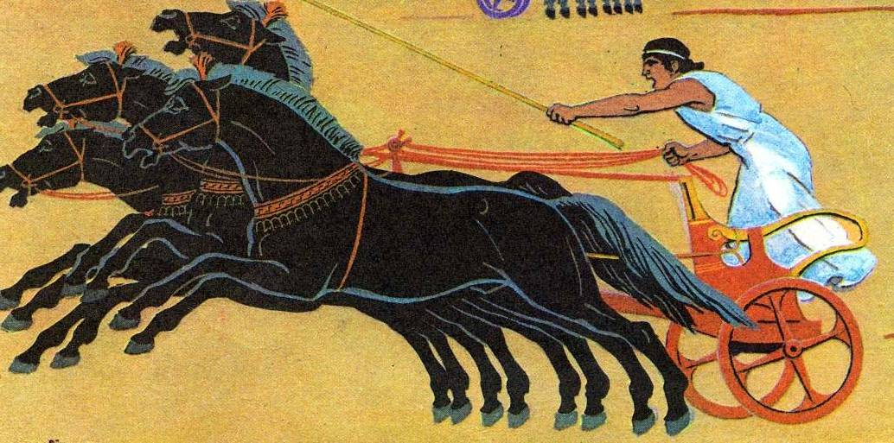
Конные бега
Сначала были введены гонки квадриг, затем к ним добавлены скачки на лошадях и гонки колесниц с 2 лошадьми в упряжке.
Аналогично как проводились соревнования в категориях между мужчинами и юношами, так и в скачках были две категории: взрослые лошади и жеребцы.
В отличие от бега и единоборств в скачках могли принимать участие только богатые греки и царственные особы, которым под силу было содержать лошадей. Именно владельцы лошадей, а не возницы считались победителями.

Slide 16
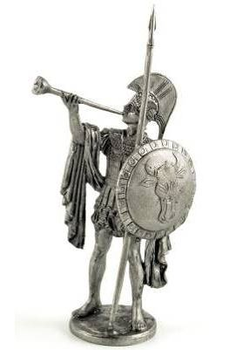
Соревнования трубачей и герольдов
На 96-й Олимпиаде (396 до н. э.) в Олимпийские игры были введены состязания между трубачами и герольдами («глашатай»), как логическое следствие соединения спорта и эстетического наслаждения.
Известно, что во время проведения Игр художники выставляли картины на суд зрителей, а писатели читали вслух свои творения.
Афинский трубач 450 до н. э.

Slide 17
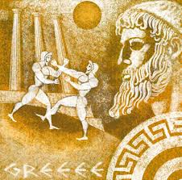
Олимпийские игры существенно потеряли своё значение с приходом римлян.
После того, как христианство стало официальной религией, игры стали рассматриваться как проявление язычества и в 394 н. э. они были запрещены императором Феодосием I.

Slide 18
СПАСИБО ЗА ВНИМАНИЕ!

Slide 19
Список литературы и интернет - источников
Вигасин А.А..История Древнего мира : Учебник для 5кл.- М.: Просвещение, 2004
Твой олимпийский учебник.Учебное пособие для образовательных учреждений России-М.:Советский спорт, 1999 Кун Л. Всеобщая история физической культуры и спорта. – М.: Радуга, 1982.
Античные Олимпийские игры https://ru.wikipedia.org/wik
Соревнования античных Олимпийских игр https://ru.wikipedia.org/wiki
Олимпийские игры Древней Греции http://www.sportedu.by/

